Slide 1
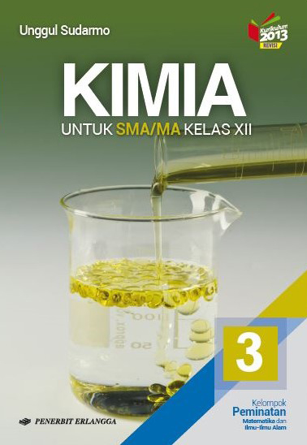
MEDIA MENGAJAR
KIMIA
3
Untuk SMA/MA Kelas XII

Slide 2
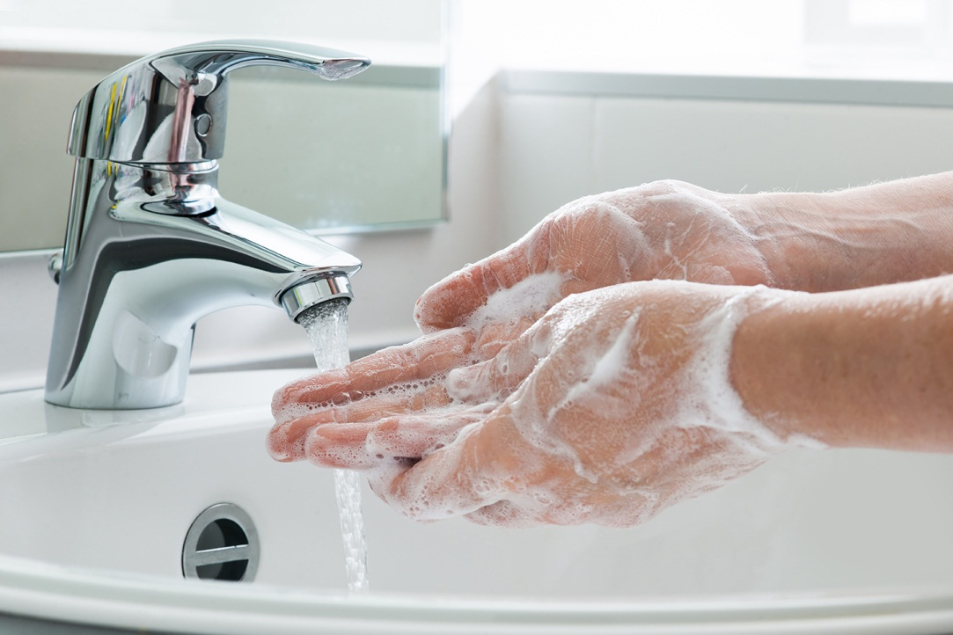
BAB 7
Senyawa Karbon Turunan Alkana
www.shutterstock.com/Alexander Raths

Slide 3
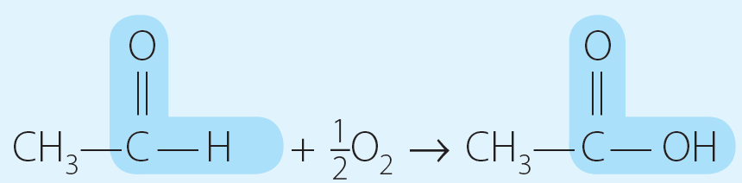
Gugus fungsi
Gugus fungsi senyawa karbon merupakan gugusan atom atau sekelompok atom yang menentukan sifat khas senyawa karbon tersebut. Perhatikan contoh berikut

Slide 4
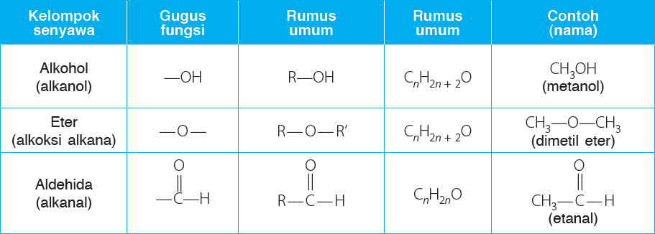
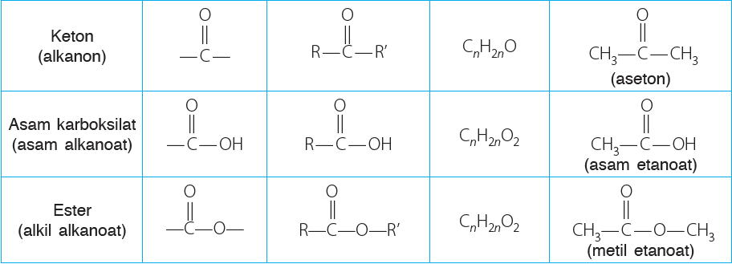
Beberapa gugus fungsi senyawa karbon.

Slide 5
Alkohol dan eter mempunyai rumus molekul yang sama (C_{n}H_{2n} ₊ ₂O), tetapi mempunyai gugus fungsi yang berbeda. Peristiwa ini disebut dengan keisomeran fungsi. Penamaan senyawa organik terbagi menjadi dua, yaitu penamaan menurut IUPAC (nama sistematis) dan penamaan trivial (nama umum).
Tata nama IUPAC alkohol :
Pilih rantai karbon terpanjang yang mengandung gugus –OH sebagai rantai utama dan beri nama seperti nama alkananya dengan mengganti akhiran “a” menjadi akhiran “ol”.
Lakukan penomoran dengan cara memberi nomor serendah mungkin pada atom karbon yang mengikat gugus –OH.
Jika terdapat cabang, penamaan dilakukan seperti tata nama alkana.
Urutan penulisan namanya adalah: nomor cabang dan nama cabang (jika ada) - nomor letak gugus –OH - nama rantai utama.

Slide 6
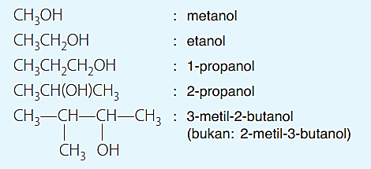
Tata nama trivial alkohol :
Pilih rantai karbon terpanjang yang mengandung gugus –OH sebagai rantai utama.
Beri nama rantai tersebut dengan nama alkil, yaitu dengan mengganti akhiran “ana” menjadi “il ”.
Kemudian, ikuti nama tersebut dengan kata “alkohol ”.
Contoh:

Slide 7
Cara pemberian nama eter menurut IUPAC:
Tata nama trivial eter:
Dengan memandang bahwa eter merupakan gugus alkoksi (–O–R′) yang terikat pada suatu alkana. Oleh karena itu, eter disebut juga dengan alkoksi alkana.
Letak gugus alkoksi pada alkana diberi nomor seperti pada penomoran terhadap gugus alkil dari suatu alkana yang bercabang.
Eter yang memiliki gugus alkil R sama dengan gugus R′ disebut eter simetris dan penamaannya disebut dengan dialkil eter.
Eter yang memiliki gugus R tidak sama dengan R′, penamaannya adalah: alkil (R) - alkil (R ′) - eter, dengan memperhatikan urutan abjad.

Slide 8
Jenis Alkohol :
Berdasarkan letak terikatnya gugus hidroksil (–OH)
Alkohol primer, yaitu alkohol yang gugus –OH-nya terikat pada atom C primer.
Alkohol sekunder, yaitu alkohol yang gugus –OH-nya terikat pada atom C sekunder.
Alkohol tersier, yaitu alkohol yang gugus –OH-nya terikat pada atom C tersier.
Berdasarkan jumlah gugus –OH yang terikat
Alkohol monovalen, yaitu alkohol yang hanya memiliki satu gugus hidroksil (–OH) dalam senyawanya.
Alkohol divalen, yaitu alkohol yang memiliki dua gugus hidroksil (–OH) dalam senyawanya.
Alkohol polivalen, yaitu alkohol yang memiliki lebih dari dua gugus hidroksil (–OH) dalam senyawanya.

Slide 9
Kegunaan Alkohol dan Eter :
Alkohol
Alkohol banyak digunakan sebagai pelarut
Bahan antiseptik sterilisasi alat-alat kedokteran.
Bahan bakar, misalnya spiritus yang merupakan campuran etanol dan metanol.
Pembuatan asam cuka.
Etilena glikol (etanadiol) digunakan sebagai zat antibeku
Eter
Dietil eter juga digunakan sebagai cairan starter mesin diesel.
Dimetil eter merupakan propelan (bahan pendorong) pada aerosol.

Slide 10
Sifat Alkohol dan Eter
1) Alkohol merupakan cairan jernih tidak berwarna dan berbau khas. Alkohol suku tinggi (jumlah atom C banyak) dan alkohol polivalen merupakan cairan kental dengan titik didih relatif tinggi.
2) Alkohol rantai pendek mudah larut dalam air pada berbagai perbandingan. Etanol jika dilarutkan dalam air akan mengalami penyusutan volume.
3) Eter merupakan cairan tidak berwarna yang mudah menguap dan terbakar, serta berbau enak tetapi mempunyai sifat membius. Titik didih eter relatif lebih rendah jika dibandingkan dengan alkohol yang setara (memiliki jumlah atom C sama) karena di dalam alkohol terdapat ikatan hidrogen, sedangkan pada eter tidak ada.

Slide 11
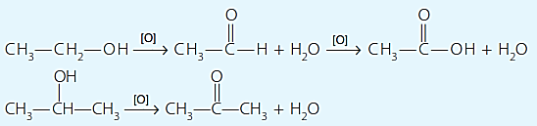

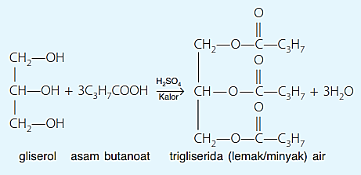

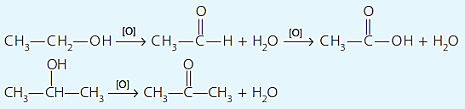
Sifat kimia alkohol
4. Oksidasi alkohol primer
1. Reaksi alkohol dengan logam reaktif,
5. Pembentukan ester
2. Reaksi alkohol dengan HCl menggunakan katalis ZnCl2
3. Reaksi alkohol dengan PCl5

Slide 12
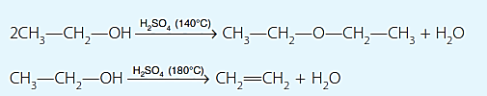


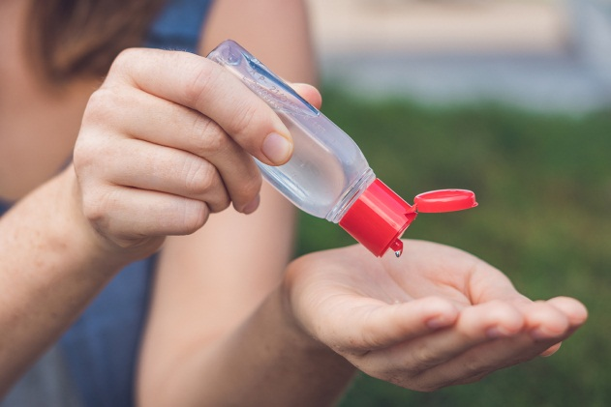
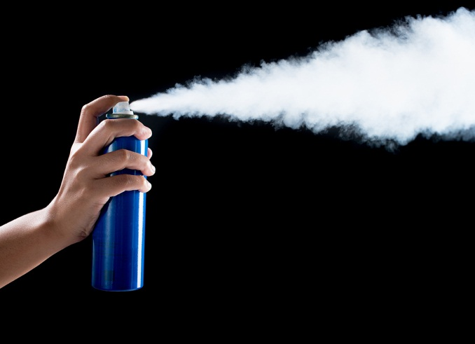
Sifat kimia alkohol
Sifat kimia eter
6. Dehidrasi
1. Reaksi dengan PCl5
2. Reaksi dengan asam halida (HX)
www.shutterstock.com/showcake
www.shutterstock.com/Elizaveta Galtckaia

Slide 13






Pembuatan alkohol
Metanol dan etanol merupakan alkohol yang banyak diproduksi di industri. Metanol dibuat secara besar-besaran dengan cara mereduksi gas CO menggunakan gas hidrogen dengan katalis oksida logam.
Etanol di industri diperoleh dengan cara hidrasi gas etilena dengan katalis asam sulfat atau asam fosfat.
fermentasi (peragian) glukosa atau gula dengan menggunakan enzim yang dihasilkan oleh mikroba tertentu yang dikenal dengan nama ragi (yeast) menghasilkan alkohol .
Reduksi aldehida akan menghasilkan alkohol primer.
Reduksi keton akan menghasilkan alkohol sekunder.
Substitusi alkil halida dengan menggunakan basa.

Slide 14


Pembuatan eter
Eter simetris dibuat dari dehidrasi alkohol menggunakan asam sulfat pekat pada suhu 140ºC.
Reaksi antara Na-alkoksida dengan alkil halida (sintesis Williamson).

Slide 15
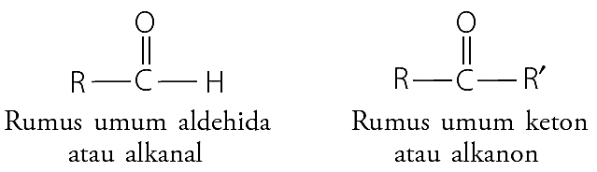
Aldehida dan keton merupakan senyawa turunan alkana yang mengikat gugus karbonil (–CO–). Jika salah satu tangan dari atom karbon pada karbonil mengikat atom H, senyawa tersebut termasuk kelompok aldehida atau alkanal.
Kedua senyawa tersebut saling berisomeri gugus fungsi dengan rumus molekul sama, yaitu C_{n}H_{2n}O.

Slide 16
Tata nama IUPAC aldehida:
Pilih rantai karbon terpanjang yang mengandung gugus –CHO dan beri nama seperti nama alkananya dengan mengganti akhiran “a” dengan akhiran “al ”.
Atom C pada rantai karbon diberi nomor, dimulai dari atom C yang mengikat gugus –CHO.
Jika terdapat cabang, penamaan dilakukan seperti tata nama alkana.
Tata nama trivial aldehida:
Aldehida diberi nama dengan menghitung jumlah atom karbon (1: form-; 2: aset-; 3: propion-; 4: butir-; 5: valer-) dan ditambah akhiran -aldehida.

Slide 17
Tata nama IUPAC keton :
Pilih rantai karbon terpanjang yang mengandung gugus –CO– dan beri nama seperti nama alkananya dengan mengganti akhiran “a” dengan akhiran “on”.
Atom C pada rantai karbon diberi nomor, atom C yang mengikat gugus –CO– diberi nomor serendah mungkin.
Jika terdapat cabang, penamaan seperti tata nama alkana.
Tata nama trivial keton:
Penamaan dengan cara ini seperti eter, tetapi “eter” diganti dengan “keton”.

Slide 18
Sifat fisis aldehid dan keton
1) Aldehida suku tinggi merupakan zat cair kental dan berbau enak sehingga sering digunakan untuk campuran minyak wangi.
2) Untuk jumlah atom C yang sama, aldehida mempunyai titik didih dan titik leleh relatif lebih rendah daripada keton.
3) Keton suku rendah berupa zat cair yang mudah larut dalam air dan berbau menyengat. Keton suku sedang merupakan zat cair yang sukar larut dalam air, sedangkan keton suku tinggi merupakan zat padat.
4) Cairan aseton mudah menguap dan beracun serta dapat menyebabkan matinya saraf.
5) Aldehida dan keton berbau menyengat dan mudah menguap, mudah melarutkan senyawa nonpolar, serta tidak larut dalam air.

Slide 19
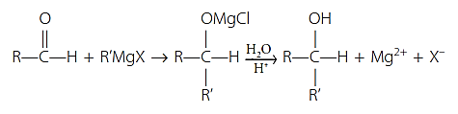




Reaksi terhadap aldehida
3. Reaksi aldehida dengan pereaksi Grignard (R´—Mg—X)
1. Oksidasi
2. Reduksi
Fehling
4. Reaksi aldehida dengan HCN
Tollens.

Slide 20

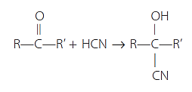
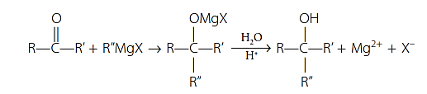
Reaksi terhadap keton
1. Reduksi
4. Reaksi keton dengan HCN
2. Keton tidak dapat dioksidasi oleh pereaksi Fehling dan pereaksi Tollens.
3. Reaksi keton dengan pereaksi Grignard (R’’—Mg—X)

Slide 21




Sintesis aldehida
Sintesis keton
Oksidasi alkohol primer
Reaksi ester dengan pereaksi Grignard
Oksidasi alkohol sekunder
Distilasi kering garam alkanoat

Slide 22
Kegunaan Aldehida dan Keton
Aldehida :
Larutan formaldehida atau metanal 40% digunakan untuk antiseptik dan pengawet mayat.
Dimanfaatkan sebagai bahan baku untuk industri plastik melamin dan bakelit.
Asetaldehida atau etanal bahan baku polivinilasetat (PVA)
Sinamaldehida zat yang memberi aroma khas pada kayu manis
Keton
Aseton digunakan sebagai pembersih kaca
Hormon dalam tubuh manusia, misalnya testosteron, dan sejenisnya merupakan senyawa keton.

Slide 23
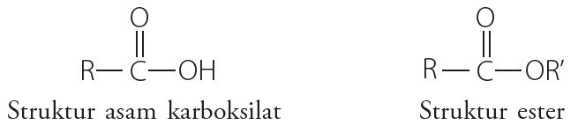
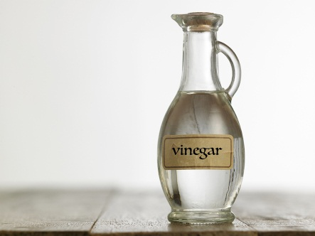
Asam karboksilat atau asam alkanoat dan ester atau alkil alkanoat merupakan senyawa turunan alkana. Asam karboksilat mempunyai gugus karboksil (–COOH), sedangkan ester mempunyai gugus karboalkoksi
(–COOR’).
www.shutterstock.com/focal point

Slide 24
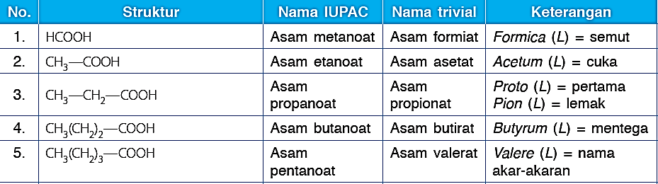
Tata nama IUPAC asam karboksilat:
Pilih rantai karbon terpanjang yang mengandung gugus –COOH dan beri nama seperti nama alkananya dengan mengganti akhiran “a” dengan akhiran “oat” dan ditambah awalan “asam”.
Apabila rantai utama mengikat gugus alkil sebagai cabang, penomorannya dimulai dari gugus –COOH.
Tata nama trivial asam karboksilat:
Beberapa tetapan nama senyawa

Slide 25
Tata nama IUPAC Ester:
Nama ester adalah alkil alkanoat. Penamaan ester seperti penamaan asam karboksilat dengan mengganti awalan asam dengan nama gugus alkil yang diikat.
Tata nama trivial Ester:
Pada penamaan senyawa yang mengandung gugus karbonil, terkadang digunakan huruf Yunani seperti a dan b untuk menunjukkan posisi relatif atom-atom karbon terhadap gugus karbonil. Karbon alfa merupakan atom karbon pertama setelah gugus karbonil, karbon beta merupakan karbon kedua setelah gugus karbonil, dan seterusnya.

Slide 26
Sifat fisis asam karboksilat
a) Asam karboksilat dapat membentuk ikatan hidrogen yang cukup kuat sehingga mempunyai titik didih dan titik leleh yang relatif tinggi dibandingkan alkana dengan jumlah atom karbon yang sama.
b) Asam karboksilat dengan jumlah atom karbon sedikit (suku rendah) merupakan senyawa yang mudah menguap dengan bau tajam. Semakin banyak jumlah atom karbonnya, semakin sukar menguap.
c) Asam karboksilat bersifat polar sehingga mudah larut dalam air. Semakin banyak atom karbonnya, semakin sukar larut dalam air.
d) Di dalam air, dua molekul asam karboksilat dapat bergabung membentuk satu molekul (dimer).
e) Asam karboksilat memiliki bau yang menyengat. Asam karboksilat yang paling umum adalah asam asetat pada cuka dan asam butanoat pada mentega tengik.
Sifat fisis ester
Ester suku rendah merupakan senyawa yang mudah menguap dan memberikan bau yang sedap (harum). Semakin banyak atom karbonnya, semakin tinggi titik didihnya. Ester suku tinggi sukar larut dalam air, tetapi mudah larut dalam eter atau CS2.

Slide 27






Sifat kimia asam karboksilat
1. Nilai tetapan kesetimbangan (Ka) asam karboksilat berkisar 10⁻⁵.
3. Reaksi penggantian gugus –OH
Reaksi dengan PCl₅, PCl₃, atau SOCl₂
Reaksi dengan NH₃
2. Reaksi asam karboksilat dengan basa atau logam reaktif
Reaksi dengan alkohol
Subtitusi pada suhu tinggi dengan suatu katalis.

Slide 28
Pembuatan asam karboksilat
Pembuatan ester
Oksidasi alkohol primer dengan oksidator kuat.
Hidrolisis alkana karbonitril (RCN) pada suhu tinggi dan dalam lingkungan asam kuat.
Di industri, asam asetat merupakan senyawa penting. Asam asetat dibuat dari hidrasi asetilena yang dioksidasi dengan menggunakan katalis Hg2+.
Asam formiat dibuat dari reaksi antara gas karbon monoksida dengan air pada suhu dan tekanan tinggi menggunakan katalis oksida logam.
Ester dibuat dengan mereaksikan asam karboksilat dan alkohol dengan sedikit asam sulfat pekat yang berfungsi sebagai zat higroskopis (penarik molekul air). Reaksi ini disebut juga dengan esterifikasi.

Slide 29
Kegunaan Asam Karboksilat dan Ester
Asam karboksilat:
Asam formiat digunakan sebagai zat penggumpal lateks (getah karet) dan zat disinfektan.
Asam asetat digunakan sebagai bahan utama pembuatan polivinilasetat (PVA) yang merupakan bahan plastik dan lem.
Asam propionat dan asam benzoat digunakan sebagai bahan pengawet makanan.
Ester :
Ester digunakan sebagai zat tambahan pada makanan atau minuman yang akan memberikan aroma tertentu.

Slide 30
Senyawa haloalkana yang disebut juga alkil halida merupakan senyawa turunan alkana yang salah satu atau beberapa atom hidrogennya digantikan dengan atom halogen.
Tata nama IUPAC haloalkana :
Didahului dengan awalan halo- diikuti dengan nama alkana yang mengikat. Jumlah halogen disebutkan dengan awalan mono-, di-, tri-, tetra-, dan seterusnya.
Jika rantai karbonnya panjang, penomoran dilakukan dengan memberi nomor serendah mungkin pada atom karbon tempat atom halogen terikat.
Jika terdapat lebih dari satu gugus halogen atau gugus alkil, penomorannya dimulai dari atom C yang paling dekat dengan cabang.
Tata nama Trivia haloalkana :
Disebut dengan alkil halida, dengan menyebut jumlah halida dengan mono-, di-, tri-, tetra-, dan seterusnya. Awalan mono- kadang-kadang tidak disebutkan.

Slide 31
Sifat fisis haloalkana
1) Haloalkana merupakan senyawa tidak berwarna, tidak berbau, dan sukar larut dalam air.
2) Adanya halogen yang terikat pada alkana menyebabkan terjadinya kepolaran ikatan sehingga beberapa senyawa haloalkana bersifat polar.
3) Untuk jumlah atom karbon yang sama, haloalkana mempunyai titik didih yang lebih tinggi daripada alkana.
4) Untuk jenis halogen yang diikat, titik didihnya semakin tinggi dengan urutan F, Cl, Br, dan I.

Slide 32






Sifat kimia haloalkana
3. Reaksi haloalkana dengan KOH
1. Substitusi
Basa
4. Reaksi reduksi
Na-etoksida(alkanolat)
5. Sintesis Wurtz
2. Reaksi eliminasi
6. Pereaksi Grignard

Slide 33
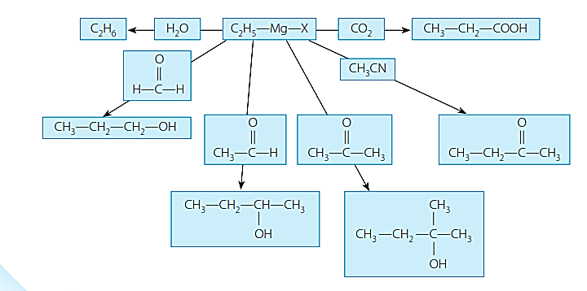
Sifat kimia haloalkana
Senyawa turunan alkana yang lain dari pereaksi Grignard

Slide 34
Beberapa Haloalkana dan Kegunaannya
PVC (polivinilklorida) merupakan polimer yang digunakan sebagai pipa plastik (pipa air).
Teflon (politetrafluoroetana) banyak digunakan sebagai bahan pembuat peralatan rumah tangga.
1,1,1-trikloroetana digunakan untuk pelarut cat dan pembersih.
DDT (diklorodifeniltrikloroetana) dan gamexen (heksakloro­ sikloheksana) banyak digunakan sebagai pestisida

Slide 35
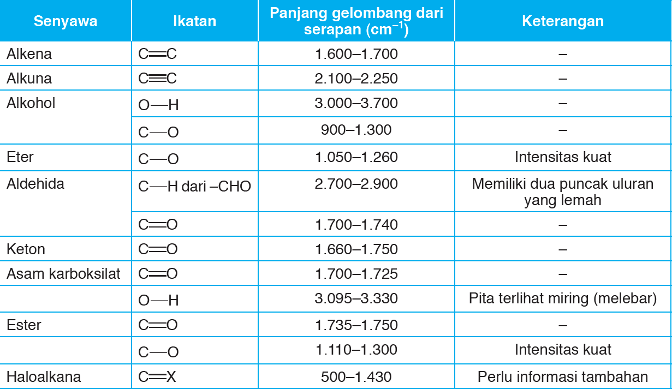
Karakteristik serapan gelombang elektromagnetik dari berbagai jenis ikatan.

